Slide 1




小游
智能导游
北京邮电大学
2017.8.15

Slide 2
痛点分析
Notes:
首先我将说明我们作品的出发点，也就是用户需求

Slide 3
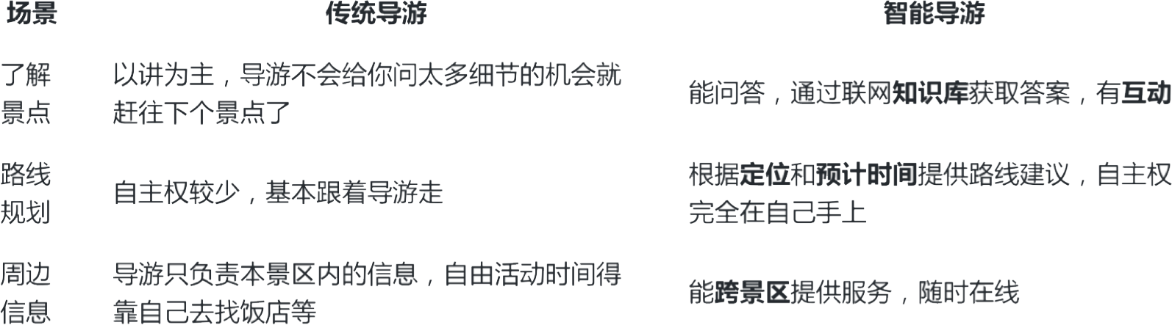
对游客

Slide 4
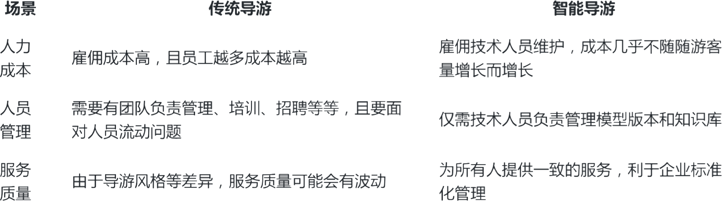
对景区负责人

Slide 5
产品展示
Notes:
接下来我们先展示一下我们的作品

Slide 6
四大功能
景点知识
涵盖景点简介，门票信息，开园时间等知识
周边推荐
推荐附近的厕所，餐厅以及景点，让旅行更省心
导航、路线规划
根据当前位置，提供最佳的驾车线路
根据旅行者的假期，推荐切合的行程安排
技术支持： UNIT理解与交互技术，百度语音，百度地图，百度LPS云
Notes:
首先，我们的bot在功能性上 鲁棒性方面

Slide 7
景点知识
景点门票
景点简介
景点游玩时间
景点占地面积
景点位置
景点开放时间
景点建成时间
景点的星级
景点内的著名景点
Notes:
知识库包含景点个。平均每个景点的属性为 5 个

Slide 8
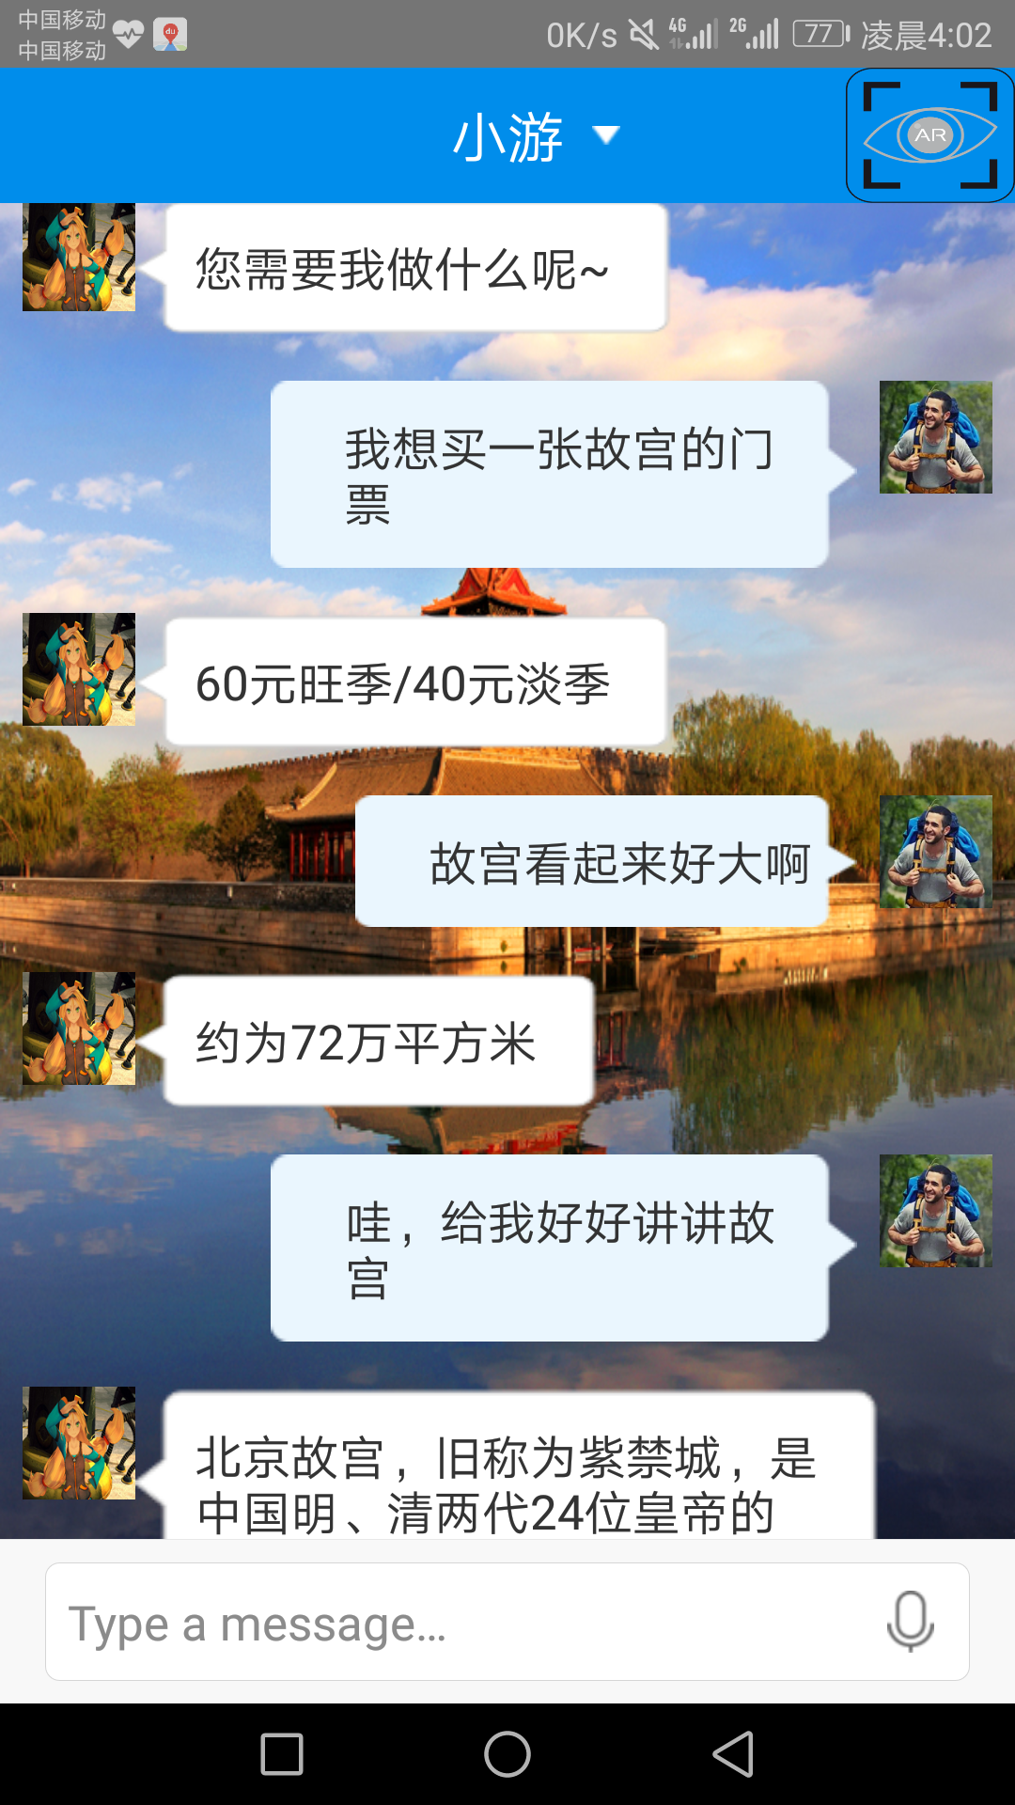

景点知识
CN-Pedia 中文开放领域
知识图谱
Notes:
知识库包含景点个。平均每个景点的属性为 5 个

Slide 9
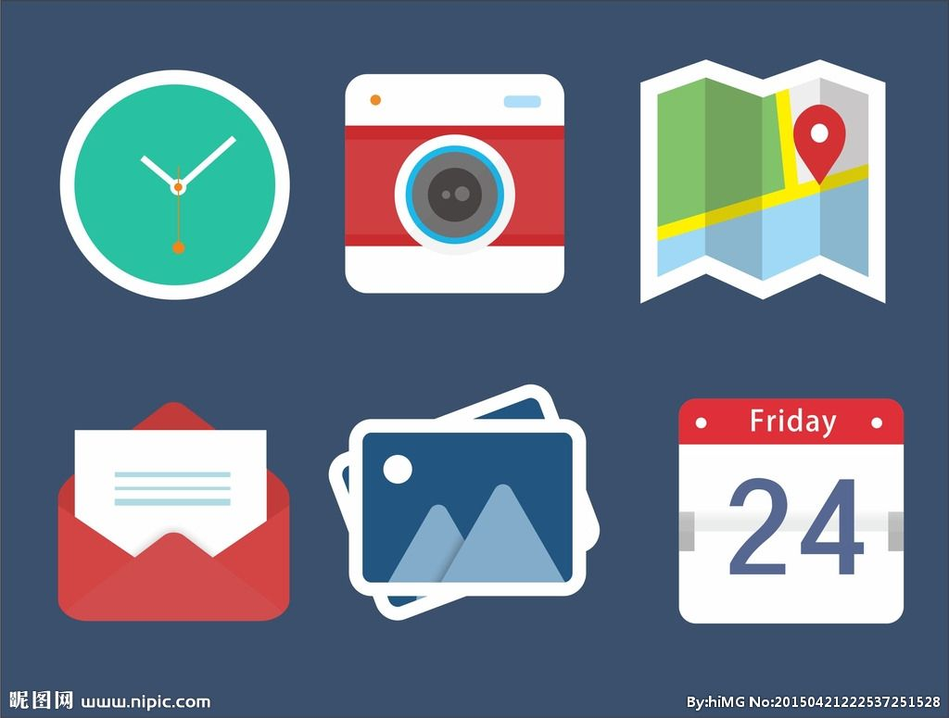






周边推荐
Notes:
厕所，公交站，景区出口，奶茶店，餐厅

Slide 10
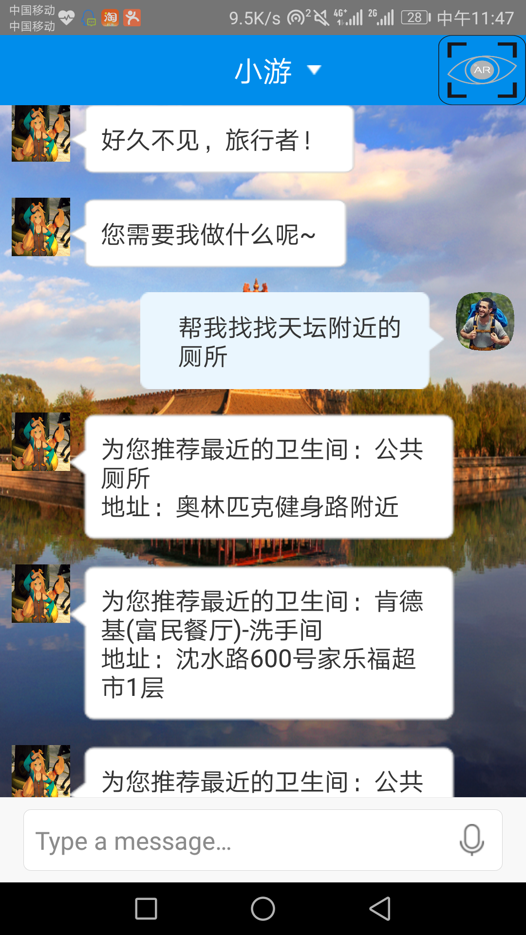
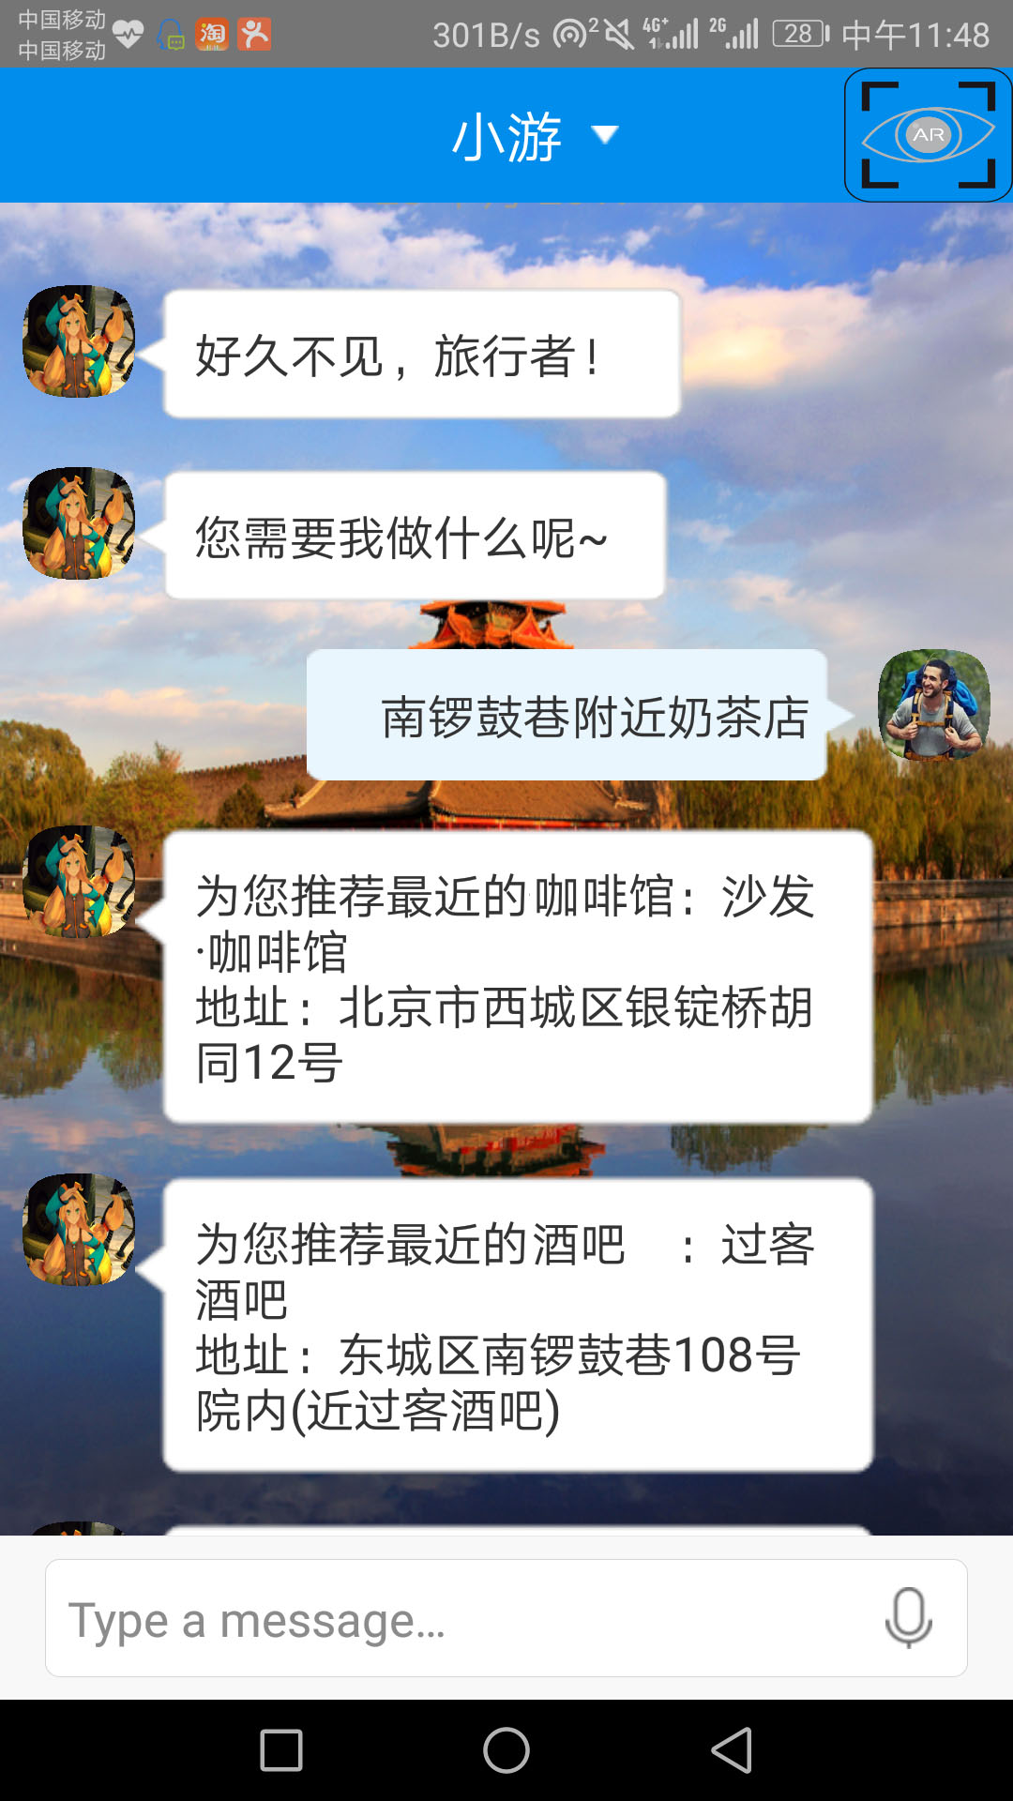
周边推荐
周边厕所
周边饮品店

Slide 11
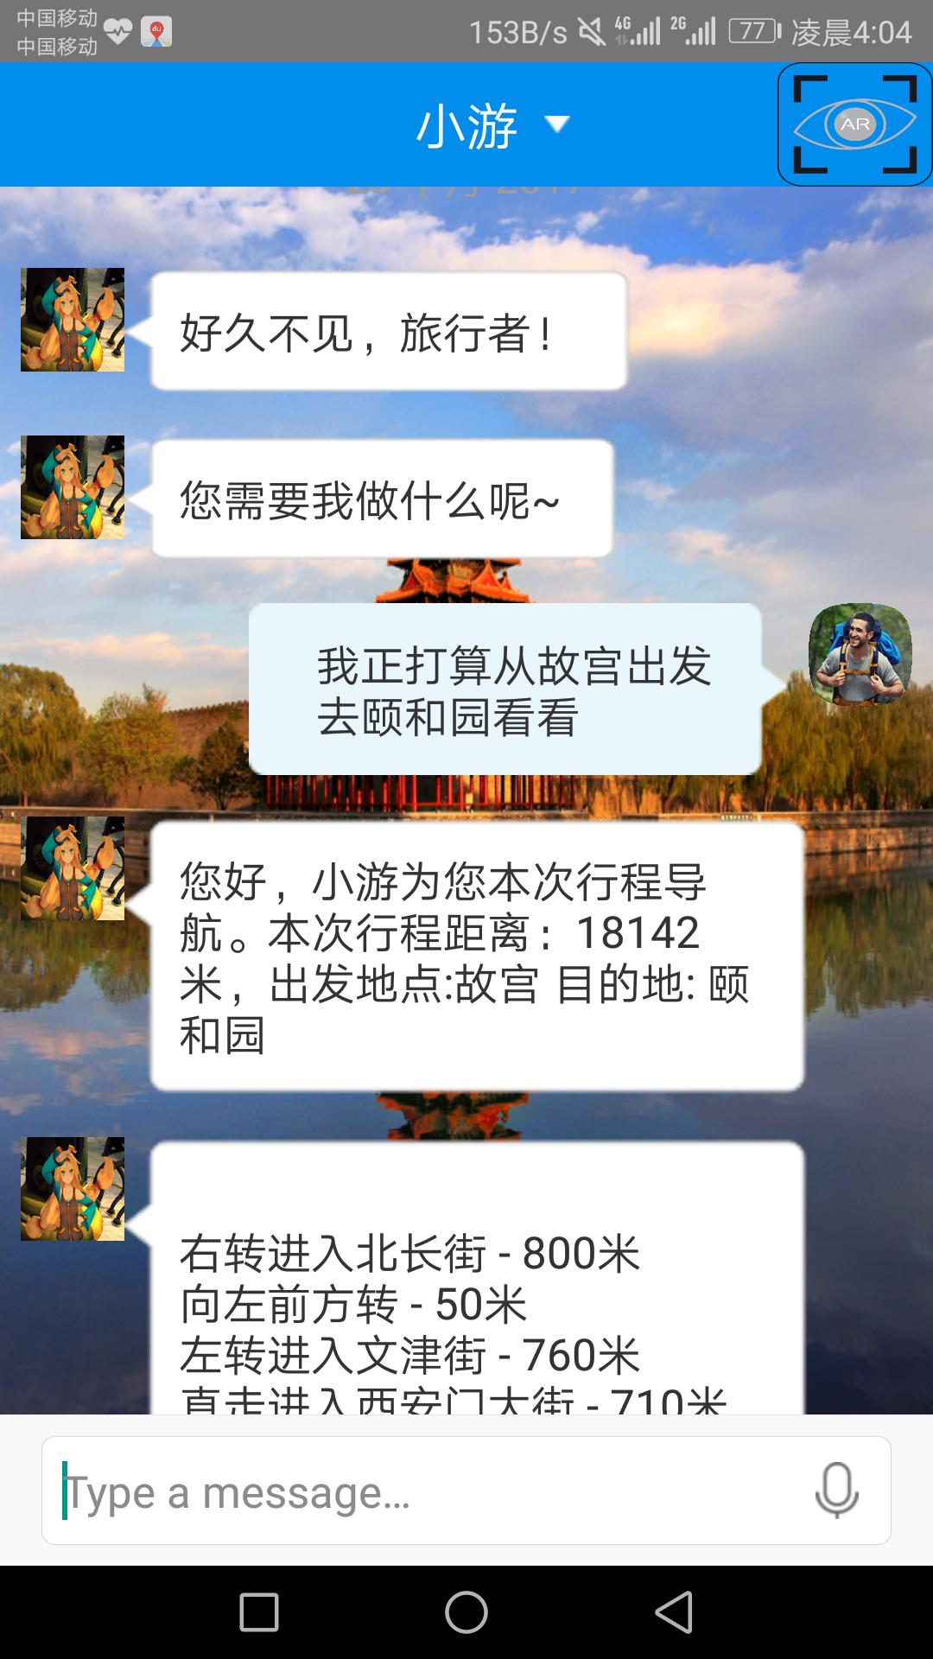

导航
地址解析
导航路径获取
百度LPS云

Slide 12
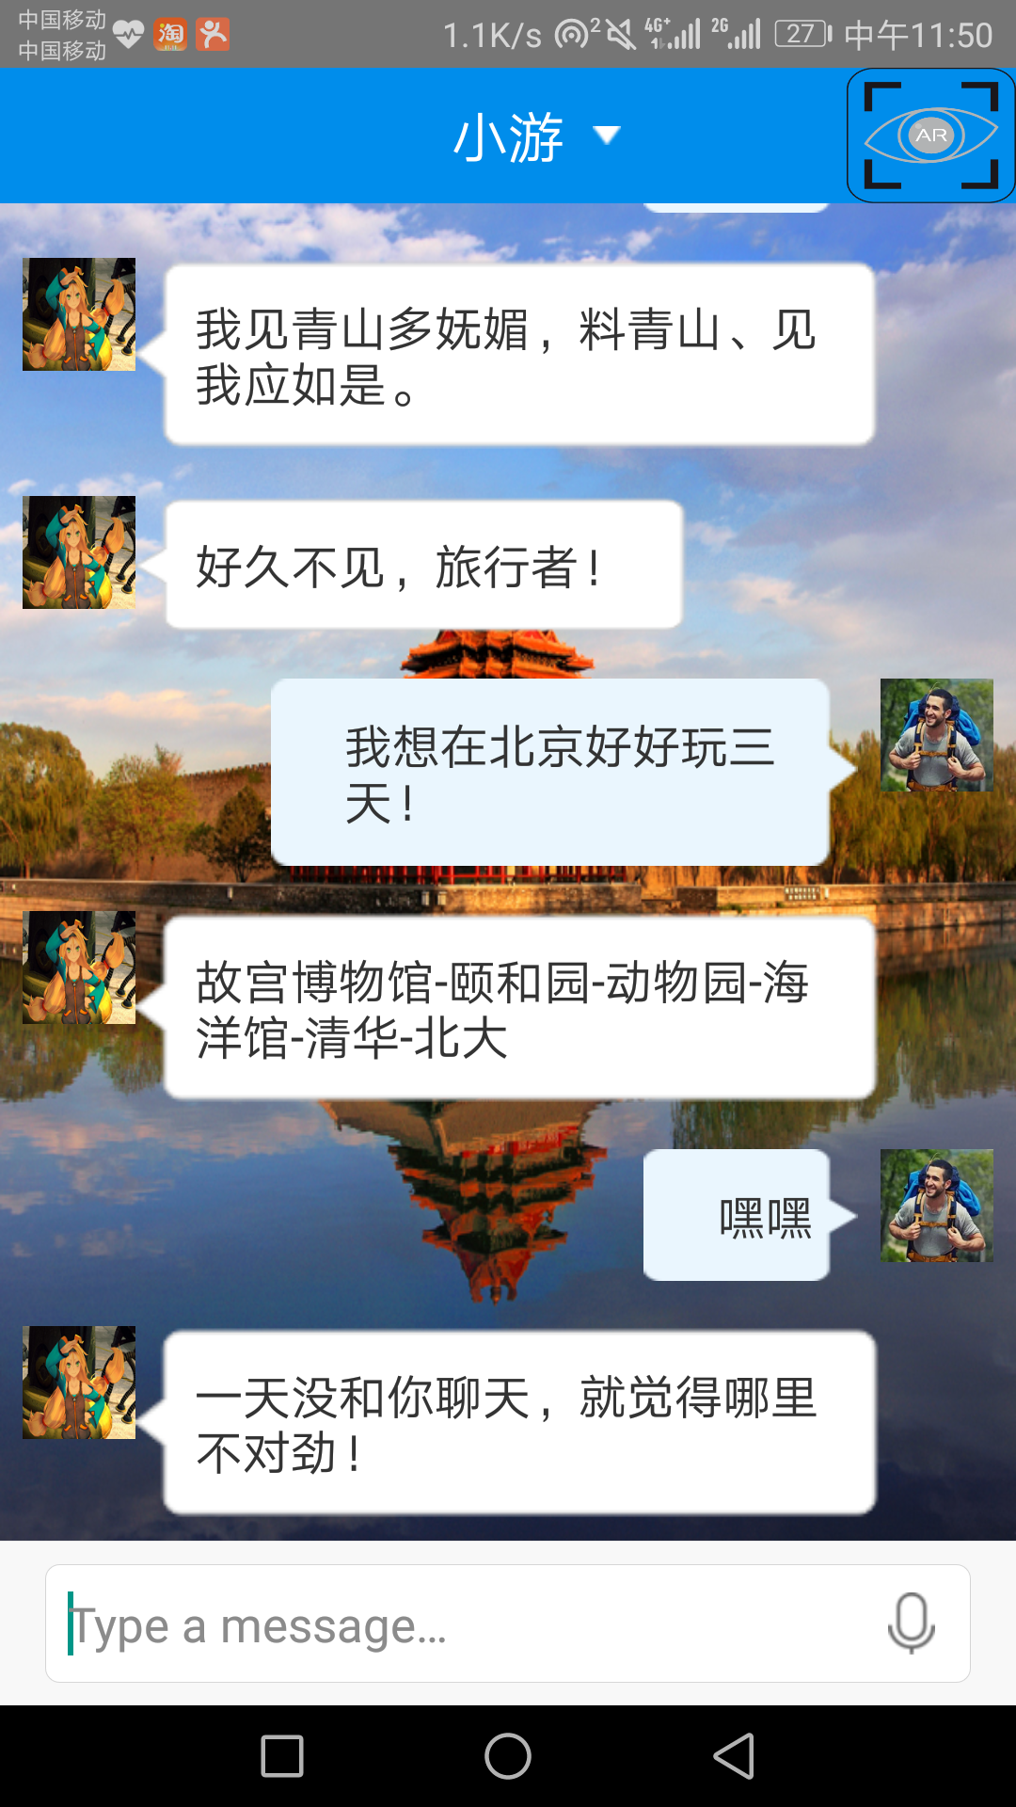
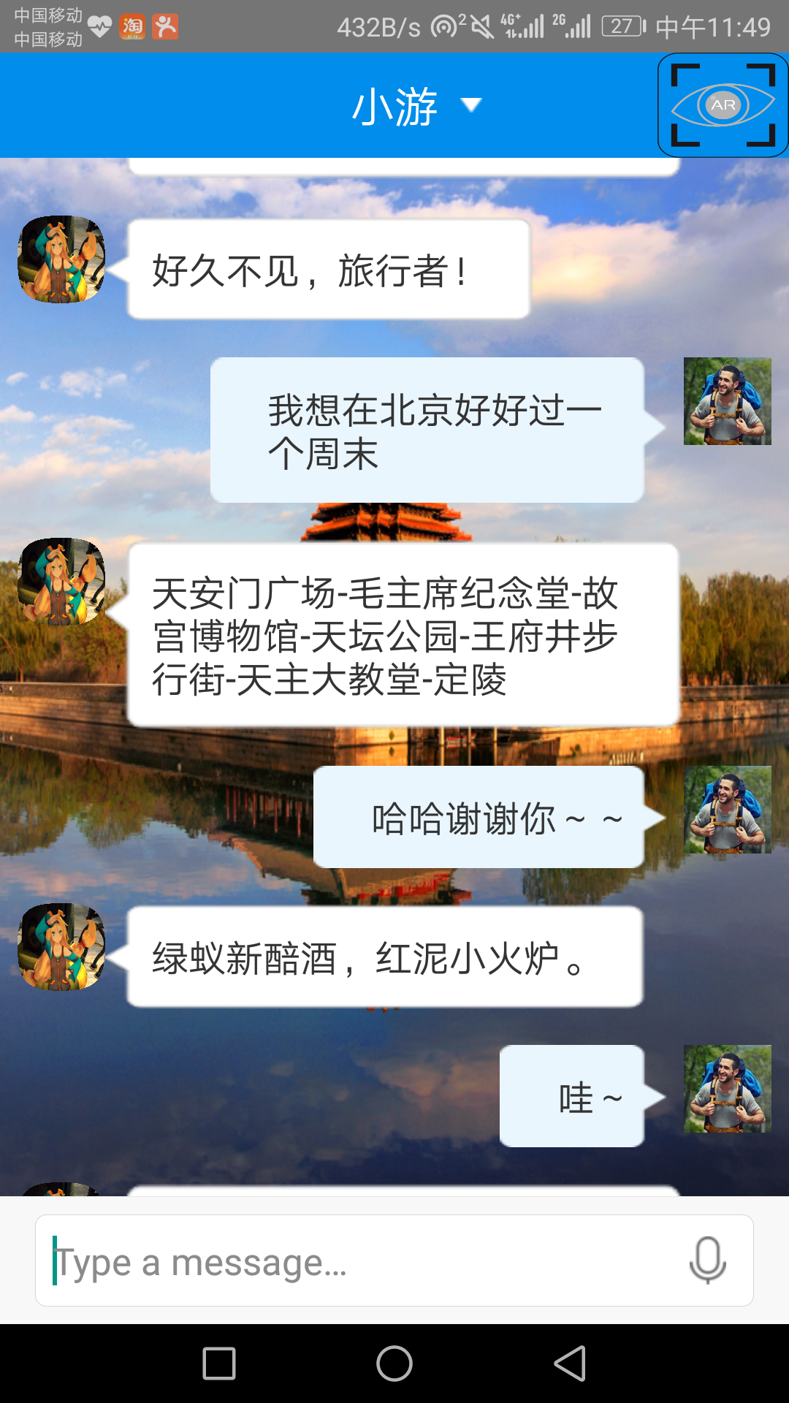
路径规划
北京三日游
周末北京游
长城
故宫
前门
天坛
欢乐谷

Slide 13
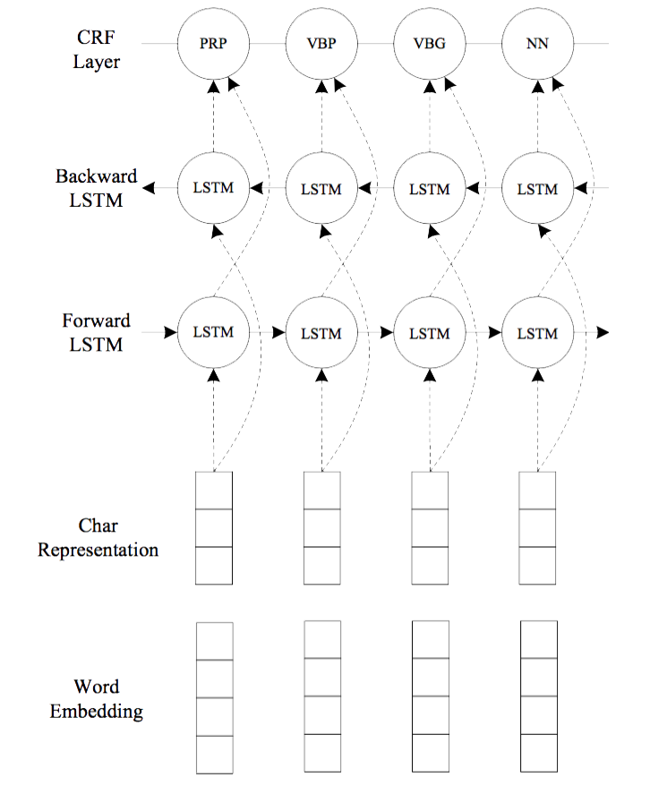
路径规划
文本抽取法获得几日游的信息
Sequence Labeling

Slide 14

AR优势
Notes:
所以这就是我们的机会点，我们希望打造一款立足校园

Slide 15


AR导游
VS
普通APP导游
交互形式多样，交互趣味增强
虚拟导游实体化，产品粘着性强
商业模式便于推广，辨识度高
Notes:
可以说AR小人实体化，动作多样，比简单的APP统一不变的对话框更吸引人
用户更愿意和一个有各种反馈的小人说话
可以在各大景区贴上标志，品牌好记推广快

Slide 16
现场展示
Notes:
以上就是我们作品的展示demo，接下来我将简要介绍一下我们的技术实现方面

Slide 17
感谢一路上给予我们鼓励和支持的人们
一同期待小游的成长

Slide 18
谢谢
秋名山老司机^{BUPT}
常诚 仝美涵 邵华西 王豪 邓志捷
2017.10.24

